Slide 1

离散数学

Slide 2
第一篇 数理逻辑
知识要点
绪论
第一章 命题逻辑
第二章 一阶逻辑（谓词逻辑）

Slide 3
绪 论
知识点：
1、数理逻辑的概念
2、数理逻辑的发展简史
3、数理逻辑的地位和作用

Slide 4
1、数理逻辑的概念
数理逻辑（Mathematical Logic）是研究演绎推理的一门学科；
它的主要研究内容是推理，特别着重于推理过程是否正确；
它不是研究某个特定的语句是否正确，而是着重于语句之间的关系。
它的主要研究方法是采用数学的方法来研究数学推理、数学性质和数学基础；
而所谓数学方法就是引进一套符号体系的方法，所以数理逻辑又叫符号逻辑（Symbolic Logic）。

Slide 5
1、数理逻辑的概念
总结：什么是数理逻辑 ？
用数学的方法来研究推理的规律统称为数理逻辑。
为什么要研究数理逻辑？
程序＝算法＋数据
  算法＝逻辑＋控制

Slide 6
1、数理逻辑的概念
主要
研究内容
命题逻辑 命题的基本概念
命题联结词
命题公式
命题的范式
推理与证明技术
命题逻辑推理理论
谓词逻辑推理理论
数学归纳法
按定义证明法
谓词逻辑
谓词的基本概念
谓词公式
公式的标准型

Slide 7
2、数理逻辑的发展简史
起源阶段
发展历史
创立阶段
完善阶段

Slide 8
起源阶段
德国数学家、哲学家 G.Leibniz (莱布尼茨) （1646~1716），提出建立一种普遍的符号语言，利用符号语言进行思维演算的设想。

Slide 9
创立阶段
英国数学家 G.Bool（布尔）于1847年发表《逻辑的数学分析》，创建一套表示逻辑推理的基本符号以及符号的运算规律，建立了布尔代数。
德国数学家 G.FRege（弗雷格）于1879年在《概念的演算》一书中引进谓词符号和量词符号，创建第一个比较严格的逻辑演算系统。

Slide 10
完善阶段
英国逻辑学家 A.N.Witehead（怀特海德）和B.Russel (拉塞尔)于1910将当时的数理逻辑写入了《数学原理》中，使数理逻辑成为了一门专门的学科。
20 世纪 30 年代，由于众多科学家的努力，衍生出许多新的分支，如：直觉主义逻辑、多值逻辑、组合逻辑等。

Slide 11
3、数理逻辑的地位和作用
1、计算机科学的重要的理论基础之一；
2、对计算机科学、人工智能、语言学、控制论等诸多学科产生深远的影响。

Slide 12
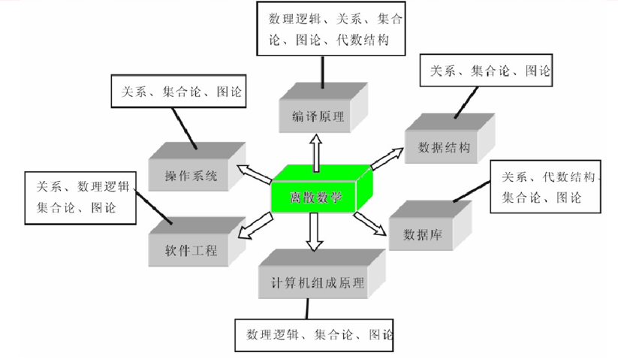
3、数理逻辑的地位和作用
图片来自百度

Slide 13
第一章 命题逻辑
知识点：
1、命题的符号化；
2、合式公式；
3、公式的分类及永真公式；
4、合式公式的范式；
5、命题逻辑的推理理论。

Slide 14
1.1 命题符号化
一、命题及其相关概念
1、什么是命题
命题 —— 可以确定为真或假的陈述句。
命题一般用大写字母表示，称为命题标识符。
若命题为真，则说它为真命题；
若命题为假，则说它为假命题。

Slide 15
1.1 命题符号化
感叹句、疑问句、祈使句都不能称为命题。
判断结果不唯一确定的陈述句不是命题。
陈述句中的悖论不是命题。
说明

Slide 16
例题1.1.1
判断下列语句是否为命题：
（1）P₁：中国的首都在北京。
（2）P₂： 3 + 1 比 5 大。
（3）P₃：地球外的星球上也有人。
（4）P₄：明天是晴天。
（5）P₅：请关门。
（6）P₆： x + 1 不超过 5。
（7）P₇：你好吗？
（8）P₈：我正在说谎。







（既真又假：悖）

Slide 17
例题1.1.2
下列语句哪些是命题：
（1）3 + 3 = 6。
（2）太阳比月亮大。
（3）5 + 8 < 10。
（4）明年的元旦是阴天。
（5）实践是检验真理的唯一标准。
（6）火星上有生物。
（7）我们要努力工作。
（8）x + y > 9。
（9）这花多香啊！
（10）今天是几月几号？











Slide 18
2、命题常量和命题变元
命题常量 —— 表示命题的值是固定不变。
命题变元 —— 表示命题的值既可以为真又可以为假。

Slide 19
3、简单命题和复合命题
简单命题 —— 不能再分解的命题，它是一个简单句，又称为原子命题。
复合命题 —— 由一些命题联结词将简单命题联结起来而组成的命题。如：
非3 + 1 比 5 大。
3 + 1 比 5 大蕴含着明天是晴天。

Slide 20
4、真值表
将复合命题中的各运算分量（命题）的所有真、假取值的组合代入后的结果一一列出，它是一种研究或表达命题在命题联结词作用下所有运算结果的工具。

Slide 21
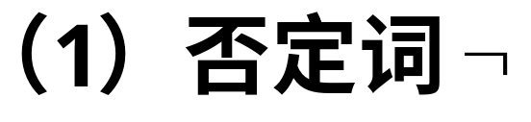
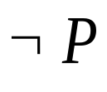
二、命题联结词
1、命题联结词的种类及功能
定义1:
的真值为真当且仅当 P 的真值为假。
定义2:
设 P 是一个命题， P 的否定 称为命题 P 的否命题。

Slide 22
例如：P：武汉是一个大城市。
┐P：武汉是一个不大城市。
┐P：武汉不是一个大城市。
规定真值表为：
P
┐P
1
0
0
1

Slide 23
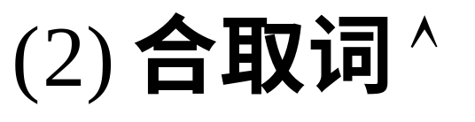
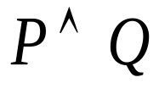
定义:
的真值为真当且仅当 P 和 Q 的真值都为真。
使用合取联结词时要注意的两点：
1).描述合取式的灵活性与多样性。
自然语言中的“既……又……”、“不但……而且……”、“虽然……但是……”、“一面……一面……”等联结词都可以符号化为∧。
2).分清简单命题与复合命题。
不要见到“与”或“和”就使用联结词∧。比如：
小王和小张是好朋友。

Slide 24
规定其真值表为：
P
Q
P∧Q
1
1
1
1
0
0
0
1
0
0
0
0

Slide 25
例如：将下列命题符号化
吴颖既用功又聪明。
吴颖不仅用功而且聪明。
吴颖虽然聪明，但不用功。
张辉与王丽都是三好学生。
张辉与王丽是同学。
P: 吴颖用功。
Q: 吴颖聪明。
R: 张辉是三好学生。
S: 王丽是三好学生。
T: 张辉与王丽是同学。
(1)P∧Q
(2)P∧Q
(3)Q∧┐P
(4)R∧S
(5)T
解题要点：
正确理解命题含义。
找出原子命题并符号化。
选择恰当的联结词。

Slide 26
例如：将下列命题符号化
P：我们去看电影。
Q：房间里有十张桌子。
P∧Q：我们去看电影并且房间里有十张桌子。
在数理逻辑中，关心的只是复合命题与构成复合命题的各原子命题之间的真值关系，即抽象的逻辑关系，并不关心各语句的具体内容。
说明

Slide 27
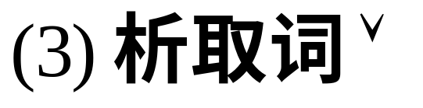
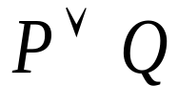
定义:
的真值为假当且仅当 P 和 Q 的真值都为假。
自然语言中的“或”具有二义性，用它联结的命题有时具有相容性，有时具有排斥性，对应的联结词分别称为相容或和排斥或(排异或)。
说明

Slide 28
规定其真值表为：
P
Q
P∨Q
1
1
1
1
0
1
0
1
1
0
0
0

Slide 29
例如：将下列命题符号化
(1)张晓静爱唱歌或爱听音乐。
解：设 P：张晓静爱唱歌，Q：张晓静爱听音乐。
相容或，符号化为 P∨Q
(2)张晓静只能挑选202或203房间。
解：设T：张晓静挑选202房间， U：张晓静挑选203房间。
排斥或，符号化为：(T∧┐U)∨(┐T∧U)

Slide 30
(3)张晓静是江西人或安徽人。
解：设R：张晓静是江西人， S：张晓静是安徽人。
排斥或，符号化为：R∨S。
(排斥或联结的两个命题事实上不可能同时为真)
或符号化为：(R∧┐S)∨(┐R∧S)
(4)他昨天做了大概二十或三十道习题。
解：原子命题，因为“或”只表示了习题的近似数目。

Slide 31
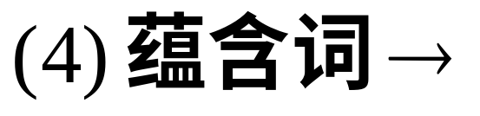
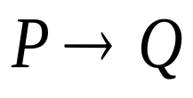
定义:
的真值为假当且仅当 P 的真值为真且 Q 的真值为假。
P→Q的逻辑关系表示Q是P的必要条件。
Q是P的必要条件有许多不同的叙述方式
  只要P，就Q
  因为P，所以Q
  P仅当Q
  只有Q才P
  除非Q才P
  除非Q，否则非P
说明

Slide 32
规定其真值表为：
P
Q
P→Q
1
1
1
1
0
0
0
1
1
0
0
1

Slide 33
例如：将下列命题符号化
如果3+3＝6，则雪是白的。
如果3+3≠6，则雪是白的。
如果3+3＝6，则雪不是白的。
如果3+3≠6，则雪不是白的。
解：令P：3+3＝6，Q：雪是白色的。
P→Q
┐P→Q
P→┐Q
┐P→┐Q

Slide 34
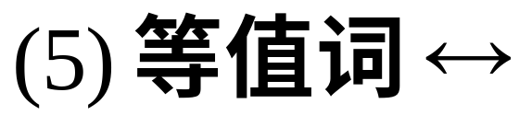
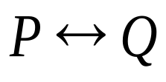
定义:
的真值为真当且仅当 P 和 Q 的真值同为真或者同为假。
“当且仅当”（if and only if）
P↔Q的逻辑关系为P与Q互为必要条件。
(P→Q)∧(Q→P)与P↔Q的逻辑关系完全一致。
说明

Slide 35
规定其真值表为：
P
Q
P↔Q
1
1
1
1
0
0
0
1
0
0
0
1

Slide 36
例如：将下列命题符号化
π是无理数当且仅当加拿大位于亚洲。
2+3＝5的充要条件是π是无理数。
若两圆A，B的面积相等，则它们的半径相等；反之亦然。
当王小红心情愉快时，她就唱歌；反之，当她唱歌时，一定心情愉快。

Slide 37
解：
设 P：π是无理数，Q：加拿大位于亚洲。
符号化为 P↔Q
设 P：2+3＝5， Q：π是无理数。
符号化为 P↔Q。
设 P：两圆A，B的面积相等， Q：两圆A，B的半径相等。
符号化为 P↔Q。
设 P：王小红心情愉快， Q：王小红唱歌。
符号化为 P↔Q。

Slide 38
练习1.1
将下列命题符号化
(1) 2 或 4 是素数.
(2) 2 或 3 是素数.
(3) 4 或 6 是素数.
(4) 小元元只能拿一个苹果或一个梨.
(5) 王小红生于 1975 年或 1976 年.

Slide 39
解
(1) 令P:2是素数, Q:4是素数, P∨Q
(2) 令P:2是素数, Q:3是素数, P∨Q
(3) 令P:4是素数, Q:6是素数, P∨Q
(4) 令P:小元元拿一个苹果, Q:小元元拿一个梨
(P∧¬Q)∨(¬P∧Q)
(5) P:王小红生于 1975 年, Q:王小红生于1976 年,
(P∧¬Q)∨(¬P∧Q)

Slide 40
第一章 命题逻辑
知识点：
1、命题的符号化；
2、合式公式；
3、公式的分类及永真公式；
4、合式公式的范式；
5、命题逻辑的推理理论。

Slide 41
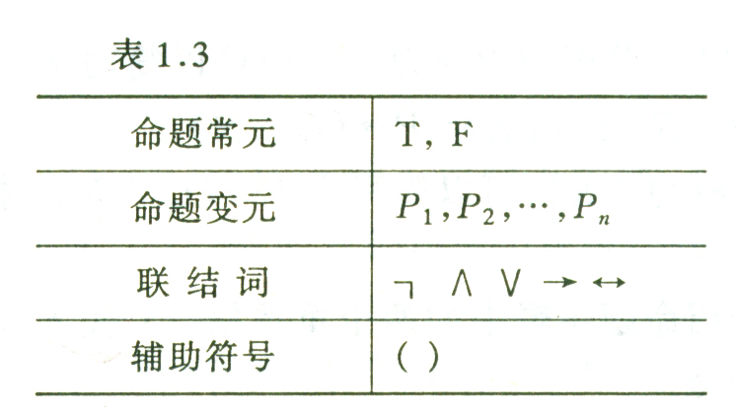
1.2 合式公式
一、命题语言的字母表
表3 命题语言字母表

Slide 42
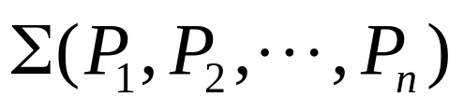
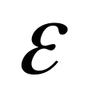
符号串： 是任意有限个字母组成的序列，表示一个具体的命题。
空串：如果符号串中一个字母都没有，则称它为空串。用 表示。

Slide 43
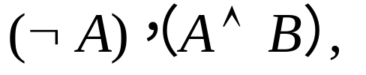
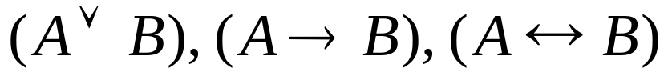
二、命题逻辑中的合式公式
1、合式公式的定义
按以下法则定义的符号串称为合式公式：
（1）单个命题常量或命题变元是合式公式；
（2）若 A、B 是合式公式，则
都是合式公式；
（3）只有经有限次使用(1)、(2)所得到的符号串才是合式公式。
合式公式又叫命题公式，简称公式。

Slide 44
注意：
上述定义给出的合式公式的定义方式称为归纳定义或递归定义方式。
(┐A)、(A∧B)等公式单独出现时，外层括号可以省去，写成┐A、A∧B等。
公式中不影响运算次序的括号可以省去，
如公式(P∨Q)∨(┐R)可以写成P∨Q∨┐R。
合式公式的例子：
(P→Q)∧(Q ↔ R)，(P∧Q)∧┐R，P∧(Q∧┐R)
不是合式公式的例子
PQ→R，(P→(R→Q)

Slide 45
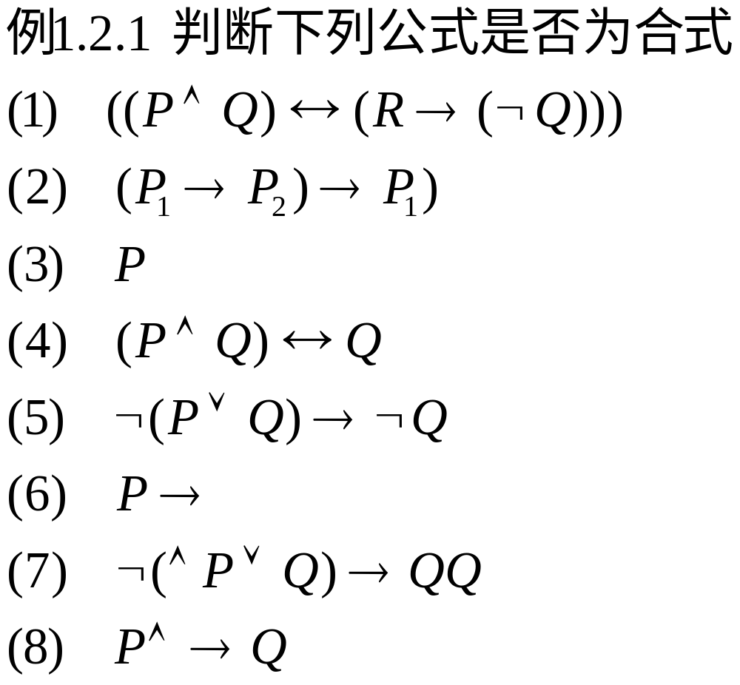









Slide 46

2、公式的简化及其简单变换
（1）优先级
规则：
a) 联结词的运算优先级为 ,若去掉括号后公式的运算顺序不变，则可以省略括号。
b) 相同的联结词按照从左至右的顺序计算时括号可以省略。

Slide 47
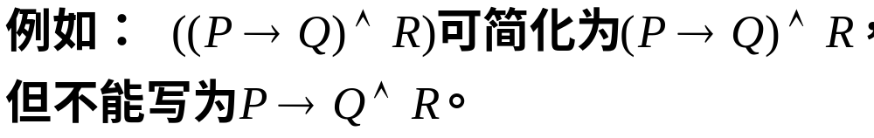

Slide 48
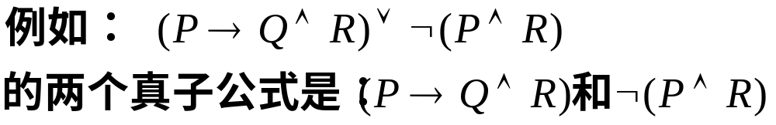
（2）子公式与真子公式
定义1.2.2 设 A 是合式公式 C 的一部分且 A 本身是合式公式，则称 A 是 C 的子公式。不同于自身的子公式称为真子公式。

Slide 49
（3）代入规则
定义1.2.3：设含有n个变元P₁, P₂, …., P_{n}的合式公式为A(P₁, P₂, …. ,P_{n}), P_{i1}, P_{i2}, …., P_{i r}是P₁, P₂, …., P_{n}中的r个变元，用合式公式B₁, B₂, …. ,B_{r}同时分别取代A中的P_{i1}, P_{i2}, …., P_{i r} 的每一处出现所得到合式公式称为A的一个代入实例。
注意：1）代入是对命题变元而言的；
2）对所有命题变元同时进行取代。

Slide 50
例如：A(P, Q)为 (P∧¬Q)∨(¬P∧Q)，B为(P→Q)，则用B取代A中的P所得到的代入实例为：
((P→Q) ∧¬Q)∨(¬ (P→Q) ∧Q)

Slide 51
（4）替换规则
替换：在命题逻辑中，替换是对某个子式而言的，它只要求对该子公式的某一些出现或者某几个出现进行替换，而不一定是对每一处出现都进行替换。
注意：1）替换是对某一子公式而言的；
2）并只对某一子公式的一次出现或几次出现进行替换。

Slide 52
例如：设公式A(P, Q , R)为 (P→Q) ∨(R → (P→Q))，则用公式(¬P ∨ Q) 替换A(P, Q , R)中第二个出现的子公式 (P→Q)，得到的公式：
(P→Q) ∨(R → (¬P ∨ Q) )

Slide 53

练习
1. 下列句子中那些是命题？
(1) 是有理数.
(2) 2 + 5 = 7.
(3) x + 5 > 3.
(4) 你去教室吗？
(5) 这个苹果真大呀！
(6) 请不要讲话！
(7) 2050年元旦下大雪.
假命题
真命题
不是命题
不是命题
不是命题
不是命题
命题，但真值现在不知道

Slide 54
练习
2. 写出下列公式的真值表, 并求它们的成真赋值和成假赋值:
(1) (P∨Q) →¬R
(2) (Q→P) ∧Q→P
(3) ¬ (¬P∨Q) ∧Q

Slide 55
练习
(1) A = (P∨Q) →¬R
P Q R | P∨Q | ¬R | (P∨Q)→¬R
0 0 0 0 0 1 0 1 0 0 1 1 1 0 0 1 0 1 1 1 0 1 1 1 | 0 0 1 1 1 1 1 1 | 1 0 1 0 1 0 1 0 | 1 1 1 0 1 0 1 0
成真赋值:000,001,010,100,110; 成假赋值:011,101,111

Slide 56
练习
(2) B＝(Q→P)∧Q→P
P Q | Q→P | (Q→P)∧Q | (Q→P)∧Q→P
0 0 0 1 1 0 1 1 | 1 0 1 1 | 0 0 0 1 | 1 1 1 1
成真赋值:00,01,10,11; 无成假赋值

Slide 57
练习
(3) C＝¬ (¬P∨Q)∧Q的真值表
P Q | ¬P | ¬P∨Q | ¬ (¬P∨Q) | ¬ (¬P∨Q)∧Q
0 0 0 1 1 0 1 1 | 1 1 0 0 | 1 1 0 1 | 0 0 1 0 | 0 0 0 0
成假赋值:00,01,10,11; 无成真赋值

Slide 58
练习
3.写出下列公式的真值表
(1) P∧R∧¬(Q→P)
(2) ((P→Q) →(¬Q→¬P)) ∨R
(3) (P→Q) ↔(P→R)

Slide 59
练习
(1) P∧R∧¬(Q→P)
P Q R | Q→P | ¬(Q→P) | P∧R∧¬(Q→P)
0 0 0 0 0 1 0 1 0 0 1 1 1 0 0 1 0 1 1 1 0 1 1 1 | 1 1 0 0 1 1 1 1 | 0 0 1 1 0 0 0 0 | 0 0 0 0 0 0 0 0

Slide 60
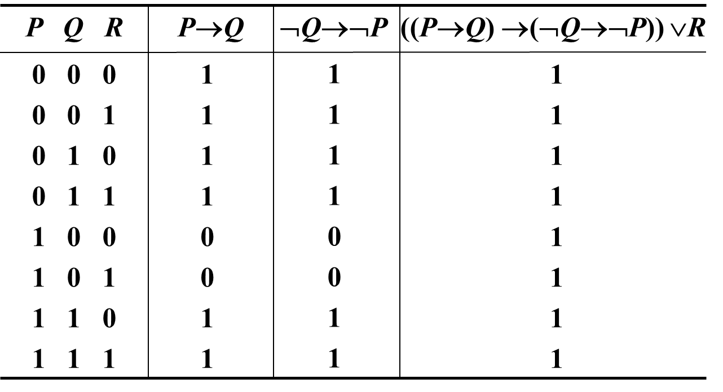
练习
(2) ((P→Q) →(¬Q→¬P)) ∨R

Slide 61
练习
(3) (P→Q) ↔(P→R)
P Q R | P→Q | P→R | (P→Q) ↔(P→R)
0 0 0 0 0 1 0 1 0 0 1 1 1 0 0 1 0 1 1 1 0 1 1 1 | 1 1 1 1 0 0 1 1 | 1 1 1 1 0 1 0 1 | 1 1 1 1 1 0 0 1

